Slide 1
网 络 综 合 布 线
器 材 和 工 具
（三）

Slide 2
线缆安装工具
1．穿线器
图4-61是一种玻璃纤维穿线器，适用于管道较长的线缆敷设。

Slide 3
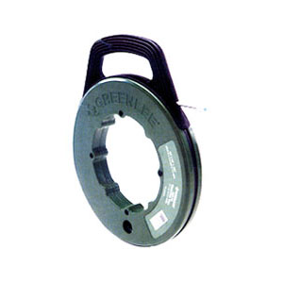
图4-60 小型穿线器

Slide 4
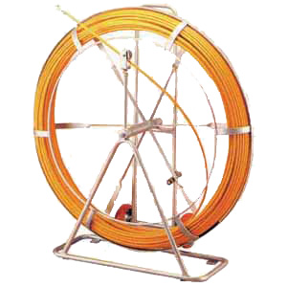
图4-61 玻璃纤维穿线器

Slide 5
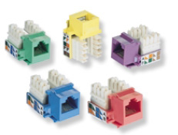

3.2.5 信息模块
信息模块是网络工程中经常使用的一种器材，分为6类、超5类、3类，且有屏蔽和非屏蔽之分。信息模块如图3-13所示。
图3-13 信模块

Slide 6
信息模块满足T-568A超五类传输标准，符合T568A和T568B线序，适用于设备间与工作区的通讯插座连接。

Slide 7
3.2.6 面板、底盒
1．面板
常用面板分为单口面板和双口面板，面板外型尺寸符合国标86型、120型。
86型面板的宽度和长度分别是86毫米，通常采用高强度塑料材料制成，适合安装在墙面，具有防尘功能。120型面板的宽度和长度是120毫米，通常采用铜等金属材料制成，适合安装在地面，具有防尘、防水功能。

Slide 8
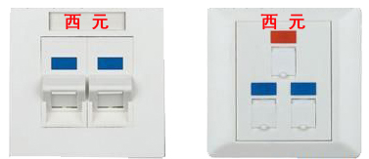
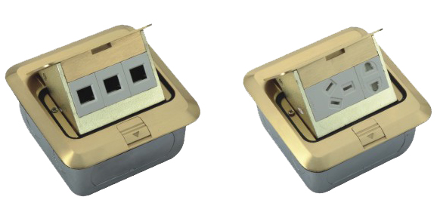
图3-14 网络面板
图3-15 120 地插

Slide 9
2.底盒
常用底盒分为明装底盒和暗装底盒，如图3-16。明装底盒通常采用高强度塑料材料制成，而暗装底盒有塑料材料制成的也有金属材料制成。

Slide 10
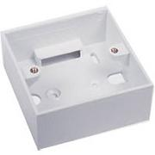
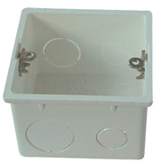
（a）明装底盒 （b）暗装底盒
图3-16 底盒

Slide 11
3.2.7 配线架
配线架是管理子系统中最重要的组件，是实现垂直干线和水平布线两个子系统交叉连接的枢纽，一般放置在管理区和设备间的机柜中。配线架通常安装在机柜内。通过安装附件，配线架可以全线满足UTP、STP、同轴电缆、光纤、音视频的需要。
在网络工程中常用的配线架有双绞线配线架和光纤配线架。

Slide 12
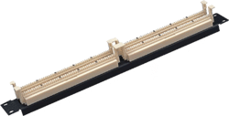

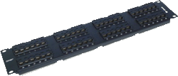
超五类24口配线架
超五类48口配线架
超五类110型跳线架
图3-17 双绞线配线架

Slide 13
光纤配线架的作用是在管理子系统中将光缆进行连接，通常在主配线间和各分配线间进行。

Slide 14
4.1.5 机柜
机柜主要安放网络设备，具有电磁屏蔽性能好，减低设备工作噪音，减小设备占地面积，以及设备安放整齐美观和便于管理维护的优点，

Slide 15
现已广泛应用于安放布线配线设备、计算机网络设备、通信设备、系统控制设备等。一般将内宽为19英寸的机柜称为标准机柜。
标准机柜结构简洁，主要包括基本框架、内部支撑系统、布线系统和散热通风系统。19英寸标准机柜外型有宽度、高度、深度3个参数。

Slide 16
机柜的物理宽度常见的产品为600mm和800mm两种，高度一般为0.7～２.4m，常见高度为1.0m、1.2m、1.6m、1.8m、2.0m和2.2m，深度一般从400～800mm。

Slide 17
根据柜内设备的尺寸而定，常见的成品19寸机柜深度为500mm、600mm和800mm。
厂商也可以根据用户需求定制特殊宽度、深度和高度的机柜。

Slide 18
１．机柜根据外形区分
根据机柜外形分为立式机柜、挂墙式机柜和开放式机架三种。

Slide 19
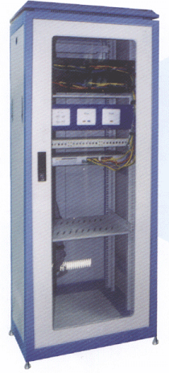
图4-21立式机柜

Slide 20
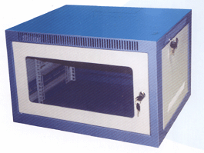
图4-22挂墙式机柜

Slide 21
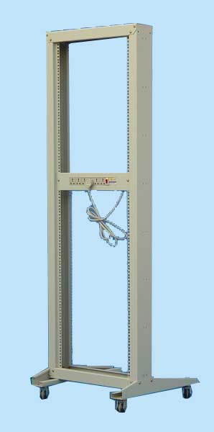
图4-23开放式机架

Slide 22
立式机柜主要用于综合布线系统的设备间，挂墙式机柜主要用于没有独立房间的楼层配线间。
布线型机柜就是19英寸的标准机柜，它是宽度为600mm，深度为 600mm。

Slide 23
服务器型机柜由于要摆放服务器主机、显示器、存贮设备等，和布线型机柜相比要求空间要大，通风散热性能更好。前、后门一般都有透气孔，排热风扇也较多。

Slide 24
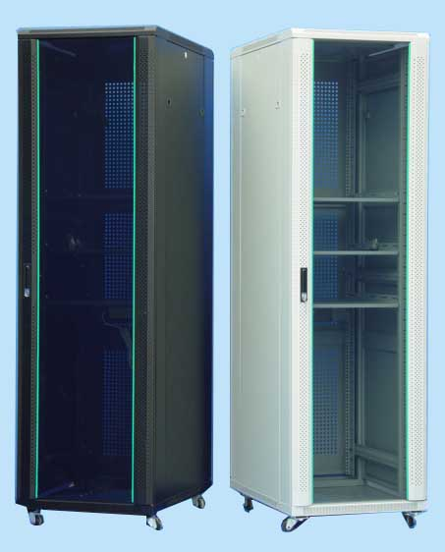
图4-24 服务器型机柜

Slide 25
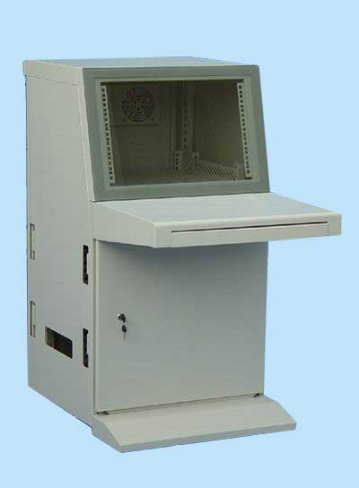
图4-25 控制台型机柜

Slide 26
３．机柜根据组装方式区分
根据组装方式，机柜有一体化焊接型和组装型两种。组装型机柜是目前的主流结构，购买来的机柜都是散件包装，使用时组装安装简便。

Slide 27
机柜性能与机柜的材料密切相关，机柜的制造材料主要有铝型材料和冷轧钢板两种。
由铝型材料制造的机柜比较轻便，价格相对便宜，适合安放重量较轻的设备，冷轧钢板制造的机柜具有机械强度高、承重量大的特点。

Slide 28
机柜的制作工艺以及内部隔板、导轨、滑轨、走线槽、插座等附件也是主要的质量指标。
19寸标准机柜内设备安装所占高度用一个特殊单位“U”表示，1U=44.45mm。使用19英寸标准机柜的设备面板一般都是按nU的规格制造。
多少个“U”的机柜表示能容纳多少个“U”的配线设备和网络设备。

Slide 29
容量 | 高度 | 宽度×深度 | 风扇数 | 配件配置
47U | 2.2m | 600×600 | 2 | 电源排插1套 固定板3块 重载脚轮4只 支撑地脚4只 方螺母螺钉40套
 |  | 600×800 | 4
 |  | 800×800 | 4
42U | 2.0m | 600×600 | 2
 |  | 600×800 | 4
 |  | 800×600 | 2
 |  | 800×800 | 4
37U | 1.8m | 600×600 | 2
 |  | 600×800 | 4
 |  | 800×600 | 2
 |  | 800×800 | 4
32U | 1.6m | 600×600 | 2 | 电源排插1套 固定板1块 重载脚轮4只 支撑地脚4只 方螺母螺钉20套
 |  | 600×800 | 4
27U | 1.4m | 600×600 | 2
 |  | 600×800 | 4
22U | 1.2m | 600×600 | 2
 |  | 600×800 | 4
18U | 1.0m | 600×600 | 2
表4-5 19寸标准机柜部分产品一览表

Slide 30
机柜常见的配件有以下几种：
● 固定托盘
● 滑动托盘
● 理线架
● DW型背板
● L支架
● 盲板

Slide 31
● 扩展横梁
● 安装螺母
● 键盘托架
● 调速风机单元
● 机架式风机单元
● 重载脚轮与可调支脚
● 标准电源板

Slide 32
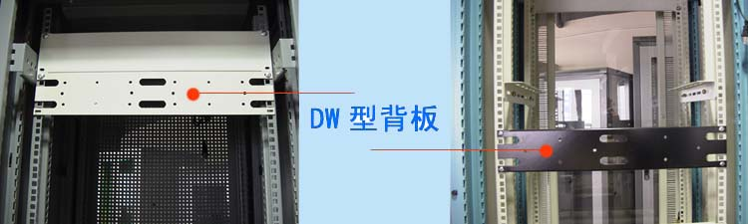
图4-27 DW型背板

Slide 33
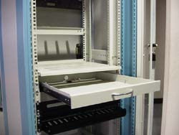
图4-28 键盘托架

Slide 34
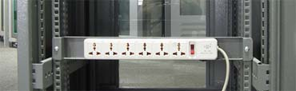
图4-29 标准电源板

Slide 35
安装机柜时，考虑以下因素：
①确定机柜的摆放位置
②机柜内设备摆放位置
③机柜中电源的配置
④接地

Slide 36
4.3.2 线缆端接工具
1．双绞线端接工具
（1）剥线钳
（2）压线工具

Slide 37
谢 谢

